Slide 1
Þórarinn Eldjárn
Orðasmiðurinn

Slide 2
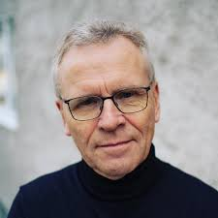
Um Þórarinn
Rithöfundur og þýðandi
https://thorarinn.eldjarn.is/
Fæddur: 1949
Ólst upp á Þjóðminjasafninu
Háskólanám í Lundi og Rvk í bókmenntasögu, heimspeki og íslensku.
Foreldrar: Kristján Eldjárn og Halldóra Ingólfsdóttir
Eiginkona: Unnur Ólafsdóttir veðurfræðingur
Synir: Kristján Eldjárn gítarleikari (1972-2002), Ólafur Eldjárn (1975-1998), Úlfur Eldjárn tónskáld, Ari Eldjárn uppistandari og Halldór Eldjárn raftónlistarmaður
Systir: Sigrún Eldjárn myndlistakona og rithöfundur
https://www.ruv.is/sjonvarp/spila/thorarinn-eldjarn-humor-er-oft-ekkert-grin/35660/ak2i61

Slide 3
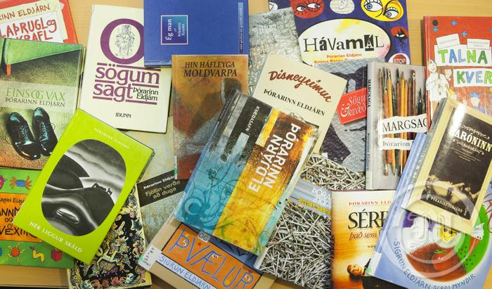

Slide 4
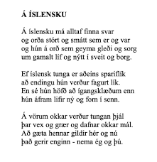
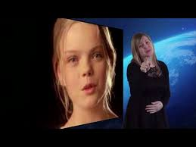

Slide 5
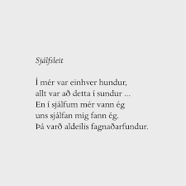

Slide 6
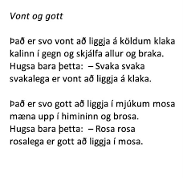

Slide 7
Fáeinar pælingar
Hvað einkennir þessi ljóð?
Hefðbundin eða óhefðbundin?
Auðskilið mál eða flókið?
Um hversdagslegt efni eða háfleygt?
Fyrir börn eða fullorðna?

Slide 8
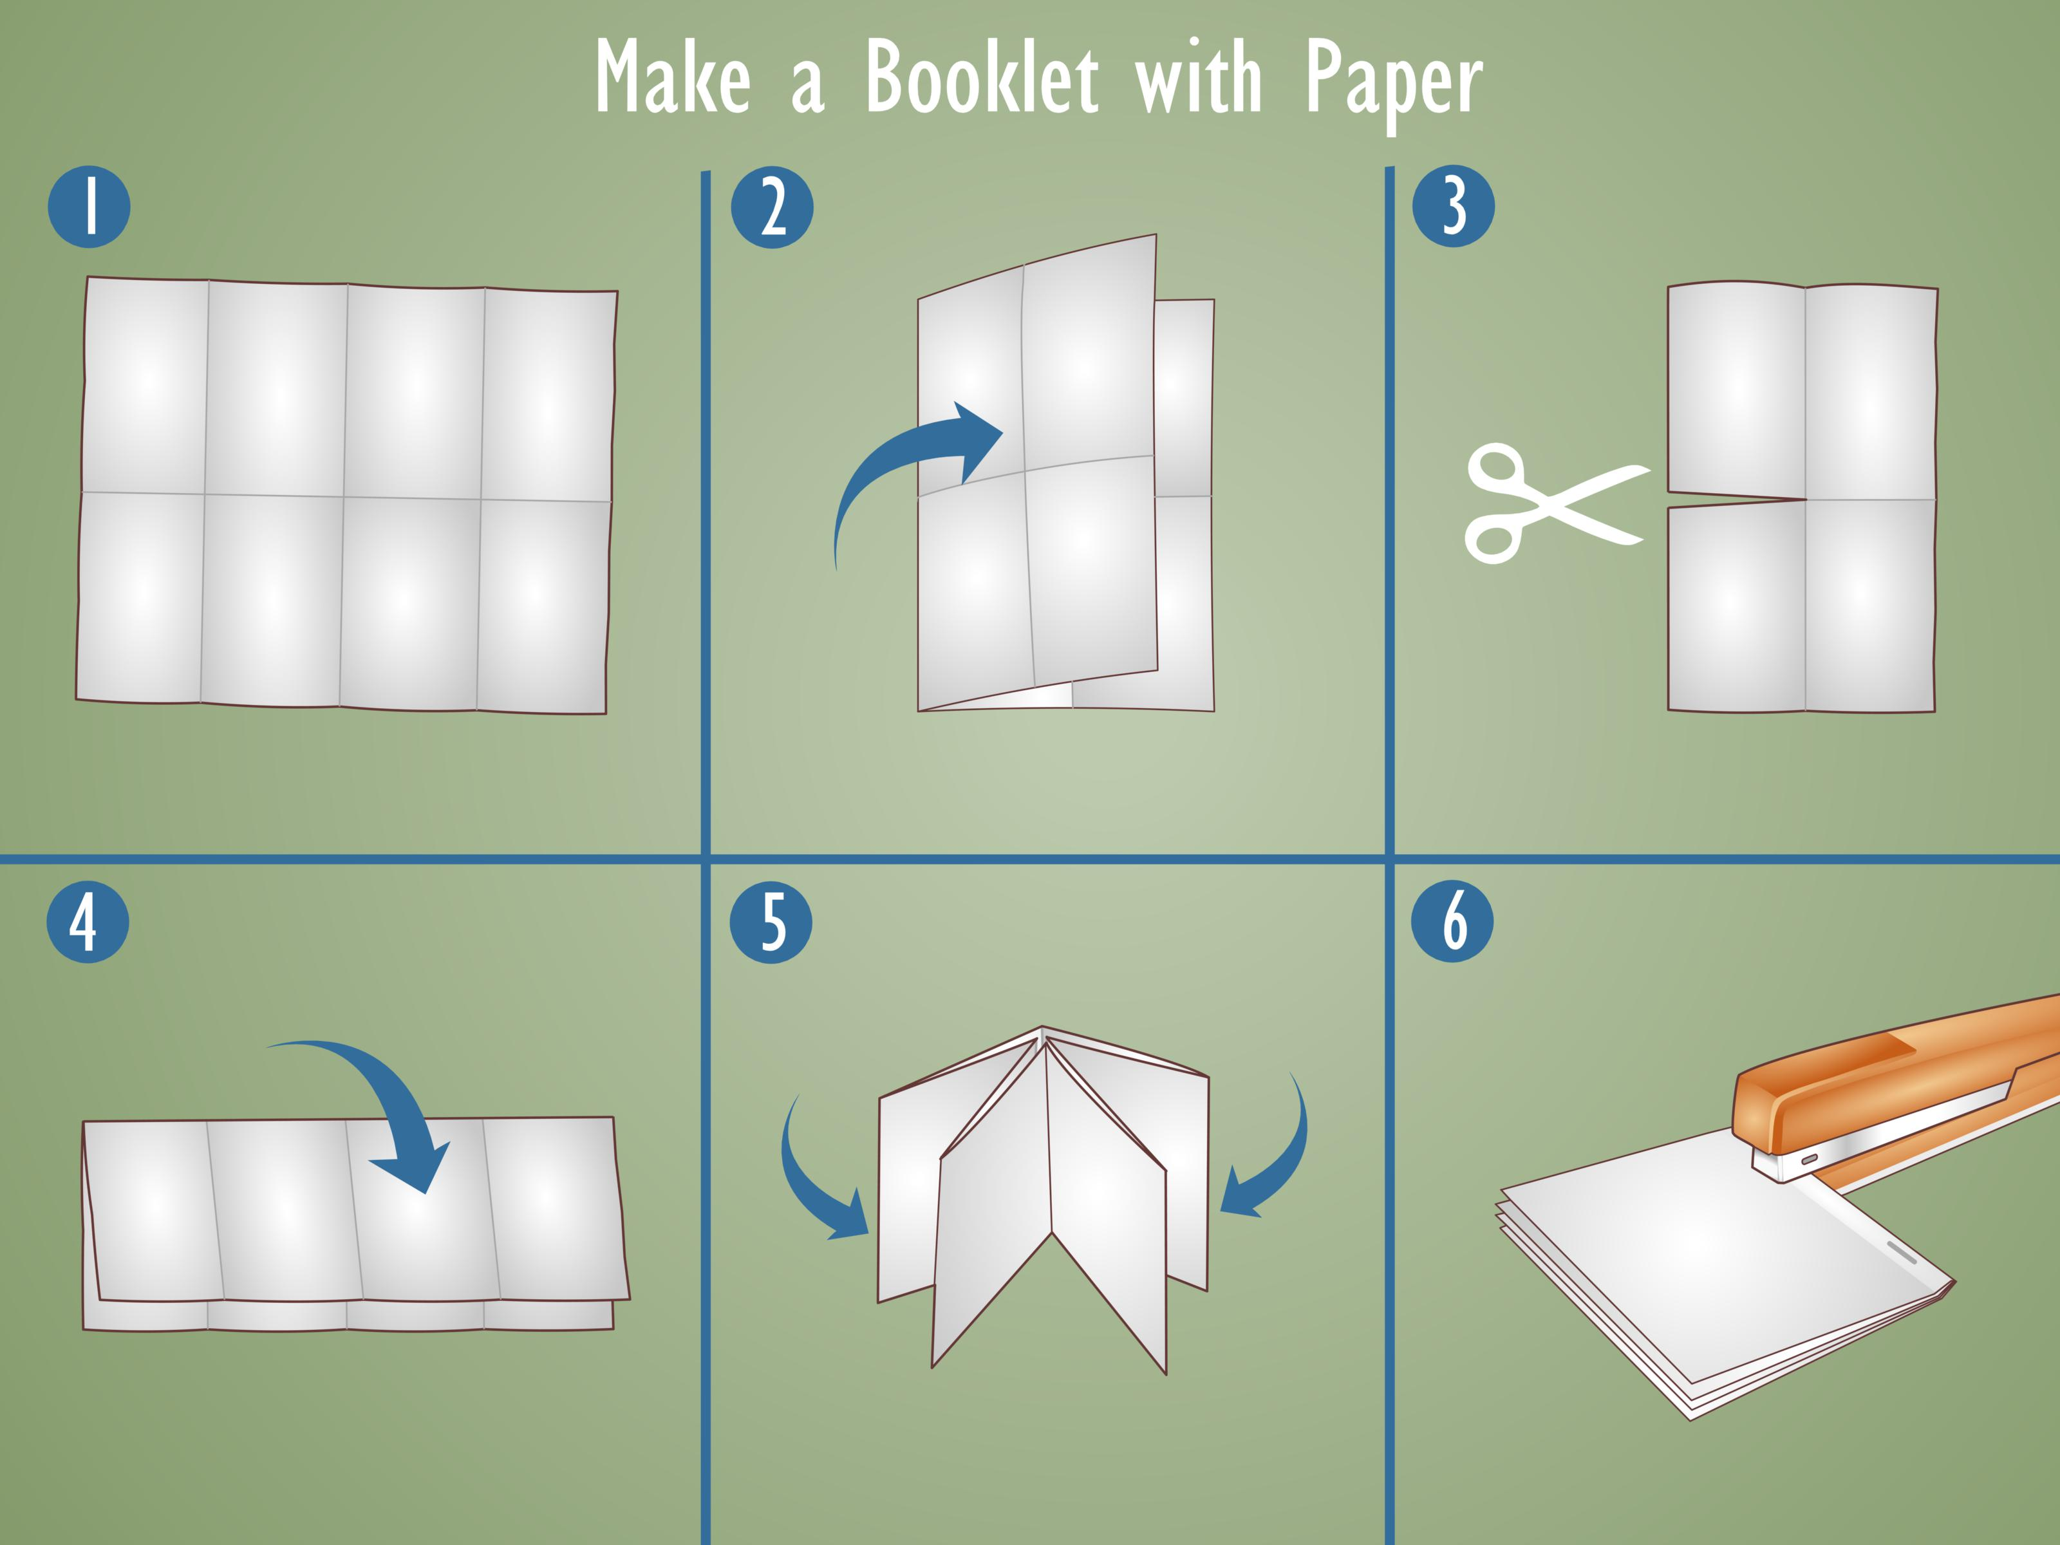
Bók

Slide 9

Bókin þín
Ef þér finnst gaman að teikna
Myndskreyttu ljóð eftir Þórarinn
Ef þér finnst gaman að yrkja
Semdu ljóð í anda Þórarins
Ef þér finnst gaman að segja sögur
Skrifaðu litla sögu fyrir börn
Ef þér leiðist öll sköpun
Segðu frá Þórarni, ævi hans og verkum

